Slide 1



Septiembre 27, 2024
Ciencias de la computación
INFORME DE TB1
CC216 – Fundamentos de Data Science
Integrantes:
Edson Fabrizio Vásquez Trujillano (u202316342)
Enzo Daniel Medina Oropeza (u202220177)
Sofia Gabriel Miranda Cardenas (u20191c439)

Slide 2

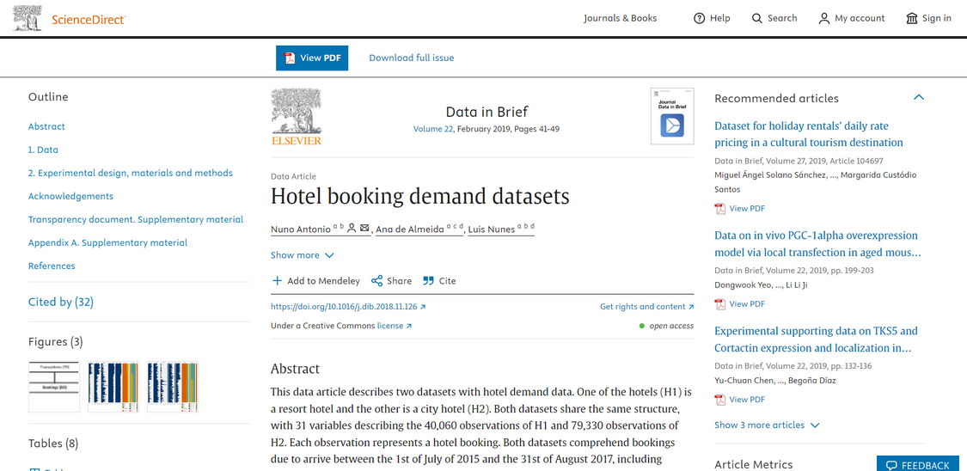
Casos de análisis
Origen de los datos
Artículo “Hotel booking demand datasets”
Publicado en febrero de 2019
Science Direct, plataforma de literatura académica
Nuno Antonio, Ana de Almeida y Luis Nunes
Hoteles ubicados en Portugal.
Primer hotel situado en Algarve.
Segundo hotel situado en Lisbon.
Los datos fueron extraídos por medio de consultas TSQL directas a la base de datos SQL del sistema de gestión de propiedades de ambos hoteles.

Slide 3

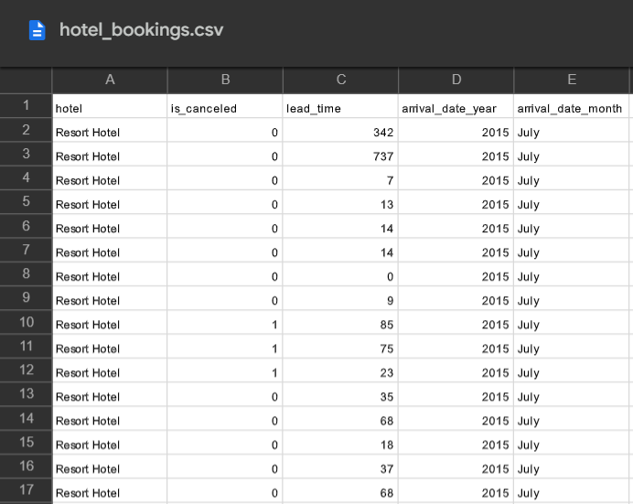
Conjunto de datos
32 variables / columnas
Tipo Fecha:
reservation_status_date
Tipo Entero:
lead_time
arrival_date_year
arrival_date_week_number
arrival_date_day_of_month
stays_in_weekend_nights
stays_in_week_nights
adults
children
babies
previous_cancellations
previous_bookings_not_canceled
booking_changes
days_in_waiting_list
required_car_parking_spaces
total_of_special_requests
Tipo Categoría:
hotel
is_canceled
arrival_date_month
meal
country
market_segment
distribution_channel
is_repeated_guest
reserved_room_type
assigned_room_type
deposit_type
agent
company
customer_type
reservation_status
Tipo Numérico:
adr

Slide 4
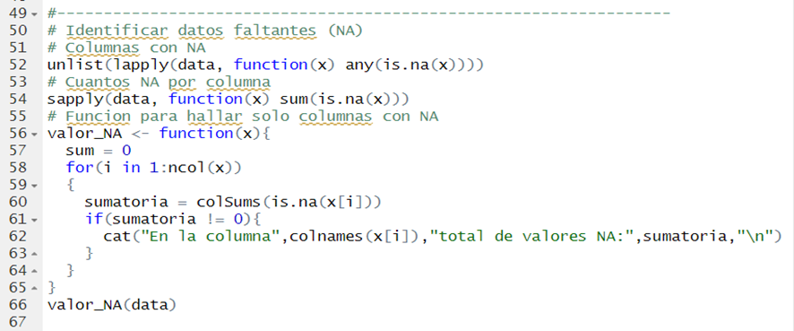
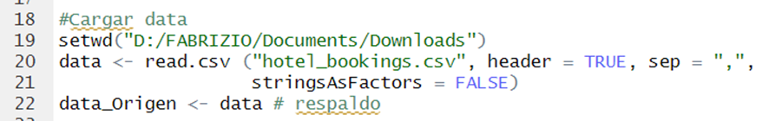
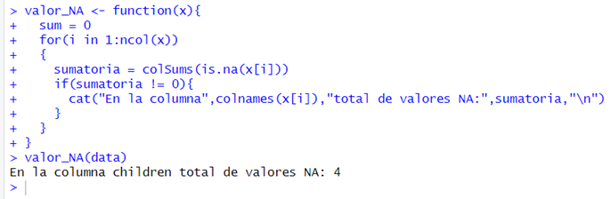
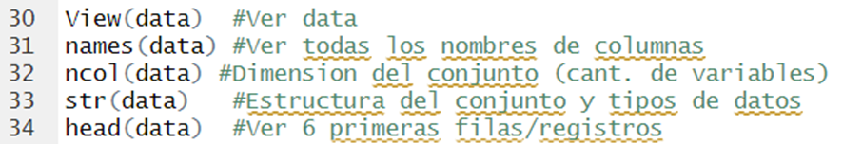
Análisis exploratorio de datos
Identificar datos faltantes
Cargar datos:
Evidencia:
Inspeccionar datos

Slide 5
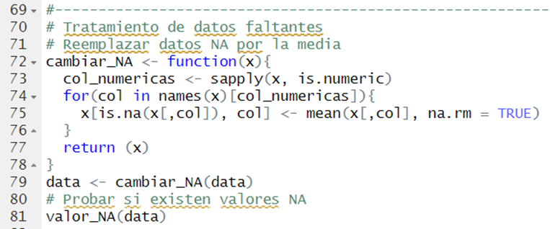
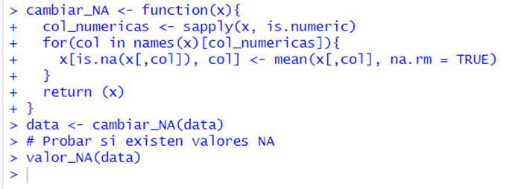
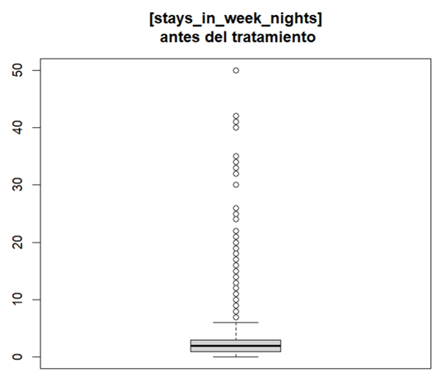
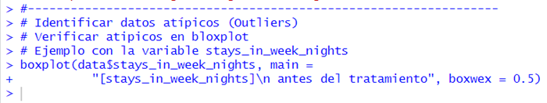
Análisis exploratorio de datos
Tratamiento de datos faltantes
Identificación de datos atípicos

Slide 6
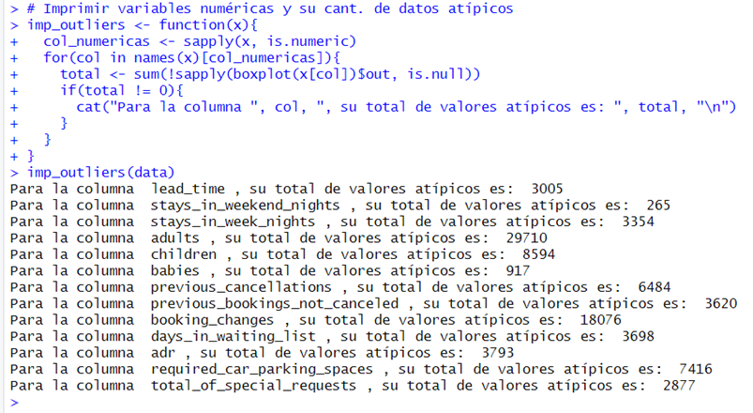
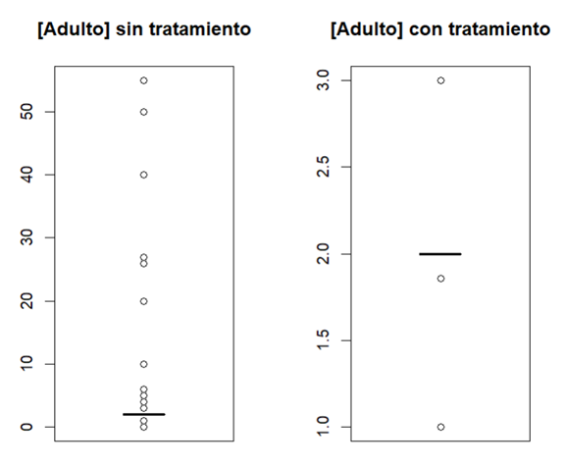
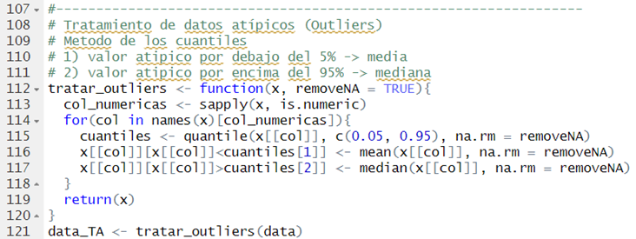
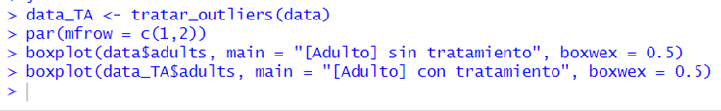
Análisis exploratorio de datos
Identificación de datos atípicos
Tratamiento de datos atípicos

Slide 7
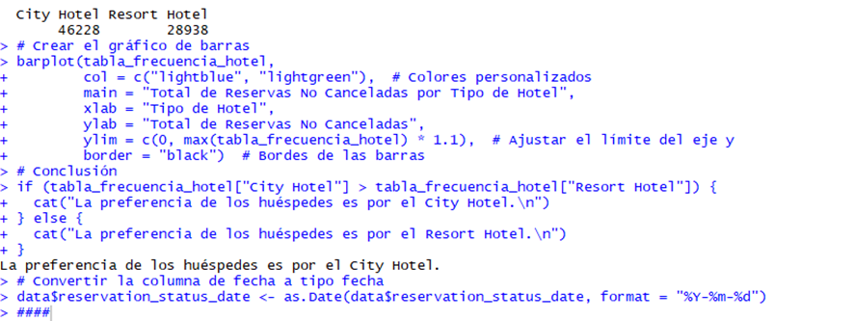
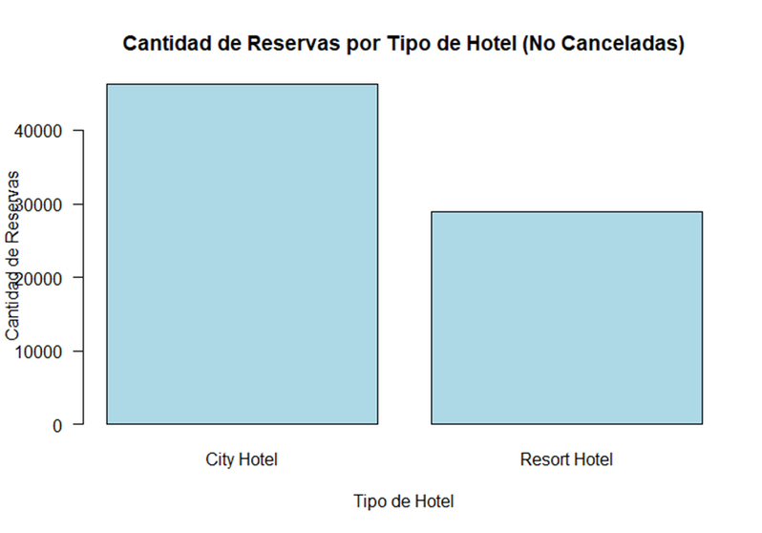
Pregunta clave 1:
¿Cuántas reservas se realizan por tipo de hotel? ¿Qué tipo de hotel prefiere la gente?
Código en R:
Resultado:

Slide 8
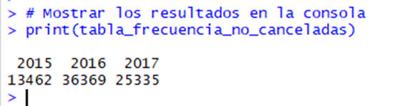
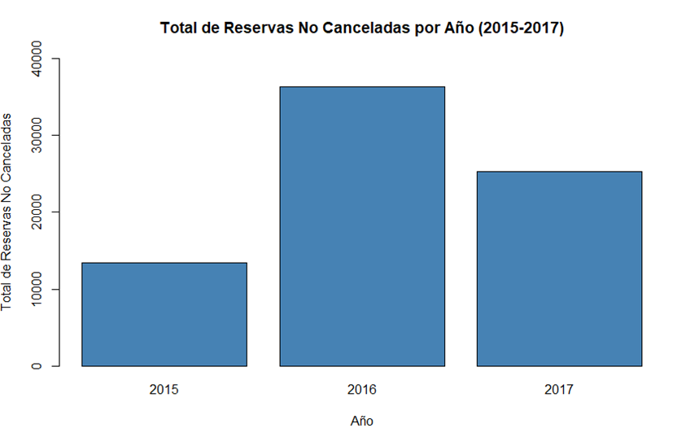
Pregunta clave 2:
¿Está aumentando la demanda con el tiempo?
Código en R:
Resultado:

Slide 9
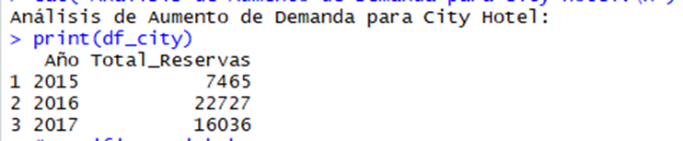
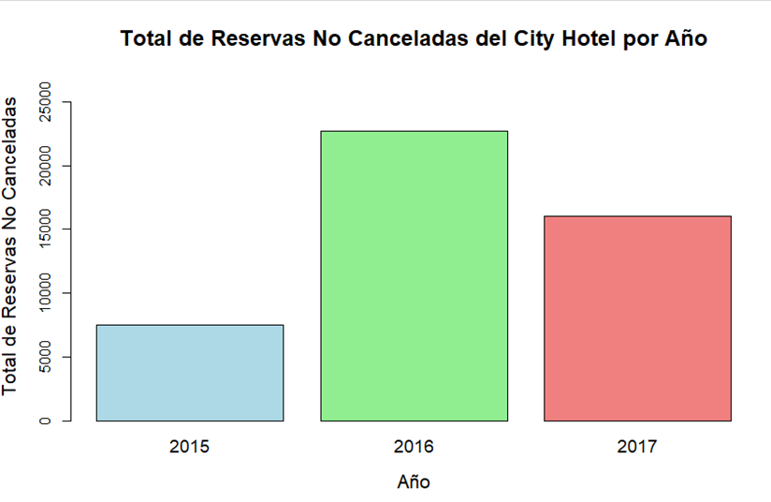
Pregunta clave 2:
¿Está aumentando la demanda con el tiempo?
Código en R:
Resultado:

Slide 10
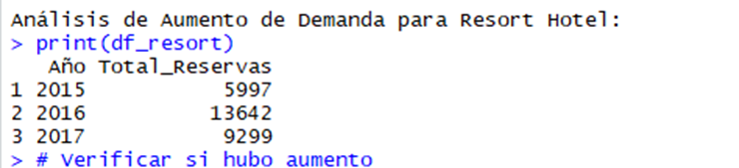
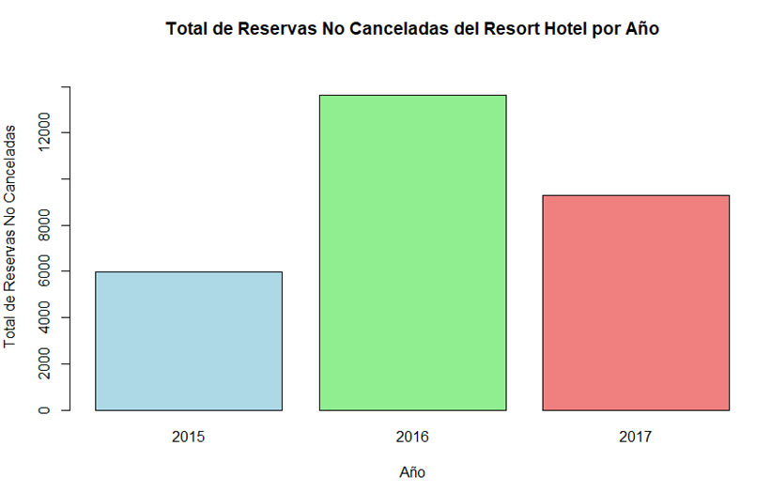
Pregunta clave 2:
¿Está aumentando la demanda con el tiempo?
Código en R:
Resultado:

Slide 11

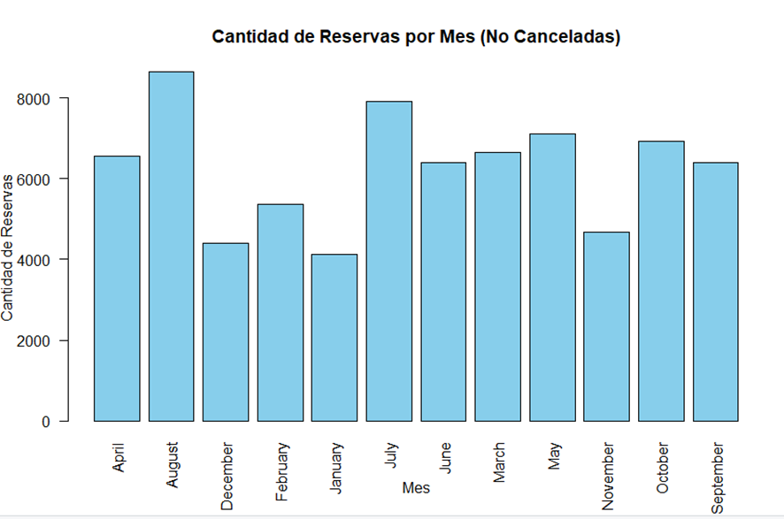
Pregunta clave 3:
¿Cuáles son las temporadas de reservas (alta, media, baja)?
Resultado:

Slide 12
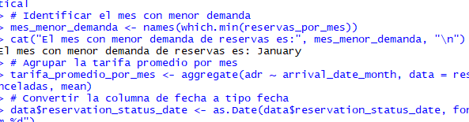
Pregunta clave 4:
¿Cuándo es menor la demanda de reservas?
El mes con menor demanda de reservas es enero (January). Esto indica que enero es el mes en el que se registran menos reservas en comparación con otros meses del año.
Este tipo de análisis es útil para implementar estrategias como descuentos o promociones durante meses de baja demanda, ayudando a incrementar las reservas durante estas épocas.
Resultado:

Slide 13
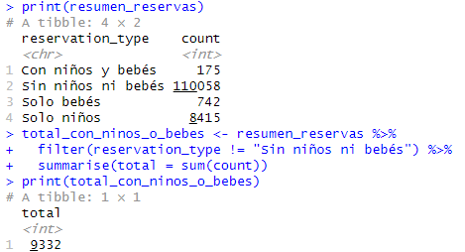
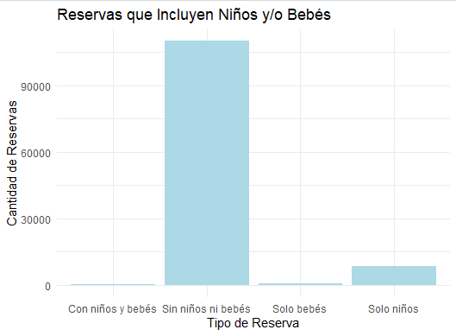
Pregunta clave 5:
¿Cuántas reservas incluyen niños y/o bebés?
Código en R:
Resultado:

Slide 14
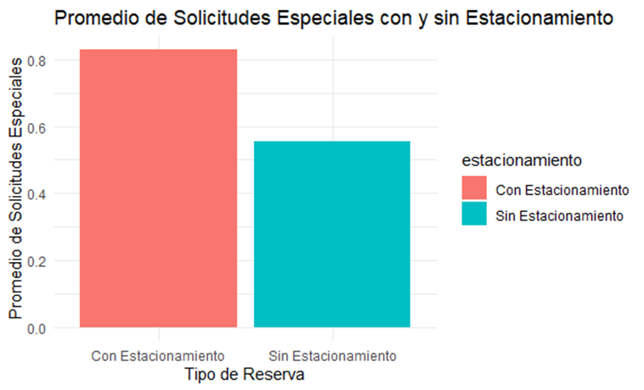
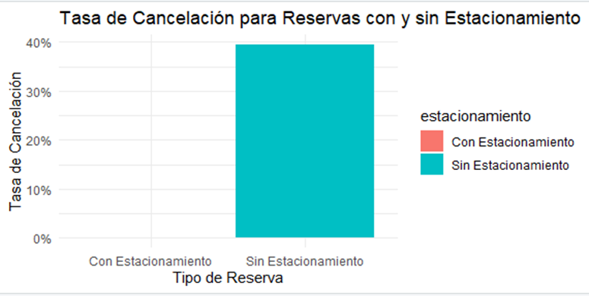
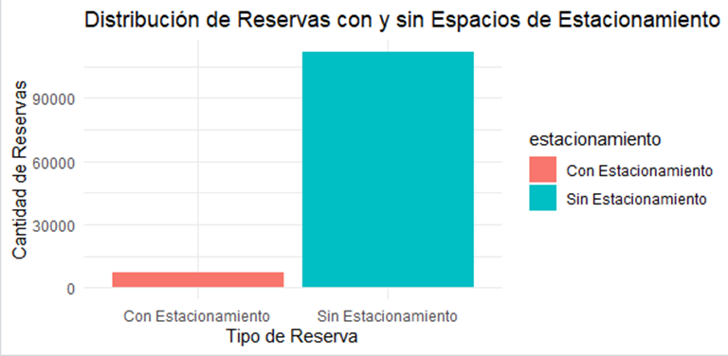
Pregunta clave 6:
¿Es importante contar con espacios de estacionamiento?
Resultado:
La cantidad de reservas que solicitaron espacios de estacionamiento es menor a las que no lo solicitaron.
No se cancelaron reservaciones con solicitud de espacio de estacionamiento.
La mayoría de reservas con solicitudes especiales han solicitado espacios de estacionamiento.
Es importante contar con espacios de estacionamiento, pero únicamente lo necesario para cubrir la demanda.

Slide 15
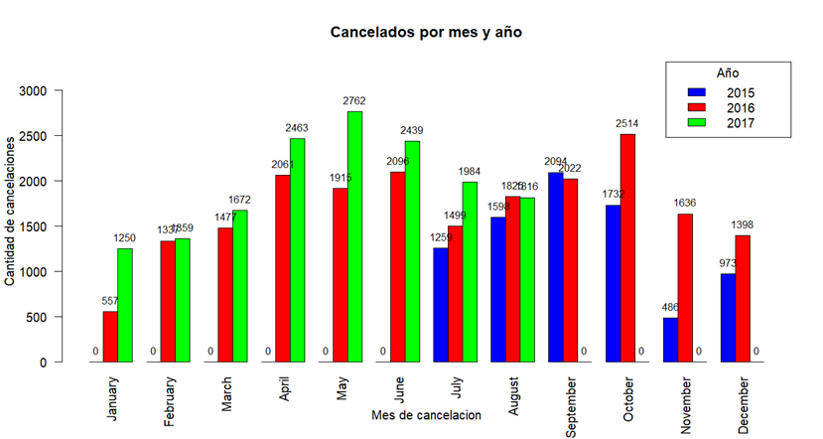
Pregunta clave 7:
¿En qué meses del año se producen más cancelaciones de reservas?
Promedios:
Enero: 903.5
Febrero: 1348
Marzo: 1574.5
Abril: 2262
Mayo: 2338.5
Junio: 2267.5
Julio: 1580.67
Agosto: 1746.3
Septiembre: 2058
Octubre: 2123
Noviembre: 1061
Diciembre: 1185.5
Conclusión:
La temporada con mayor promedio de reservas canceladas es entre los meses de abril, mayo y junio.
Además, los meses con menos cancelaciones son noviembre, diciembre y enero.

Slide 16
CONCLUSIONES:
El análisis de reservas no canceladas muestra que la demanda pico se da en julio y agosto, mientras que enero y diciembre presentan una baja significativa. Los meses intermedios como marzo y mayo mantienen una demanda constante. La preferencia por City Hotels sugiere que los viajeros valoran la conveniencia, por lo que se recomienda mejorar la experiencia del huésped y destacar la ubicación en estrategias de marketing. Con 9,332 reservas que incluyen niños y/o bebés, es fundamental adaptar los servicios para familias. Aunque la demanda de estacionamiento es menor, quienes lo solicitan tienden a hacer más solicitudes especiales. Finalmente, se observan altas tasas de cancelación en abril, mayo y junio, por lo que se sugieren políticas de reservas flexibles para mitigar su impacto.

